Slide 1
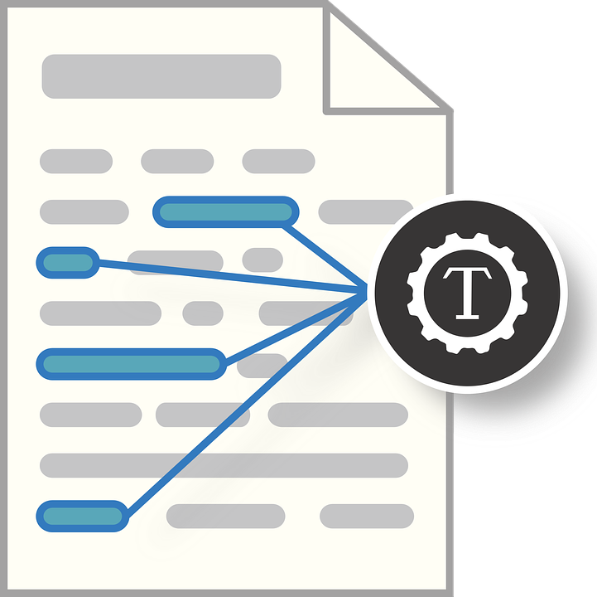


Text mining on PubMed data – LSA & LDA
Bioingénieurs master 2 – Option 10
December 21, 2018

Slide 2

PubMed used data
28 611 articles (« annual baseline »)
Preprocessing on abstracts :
Tokenization (unigram)
Stopwords removal
TF-IDF for LSA
Simple word frequency counting for LDA

Slide 3
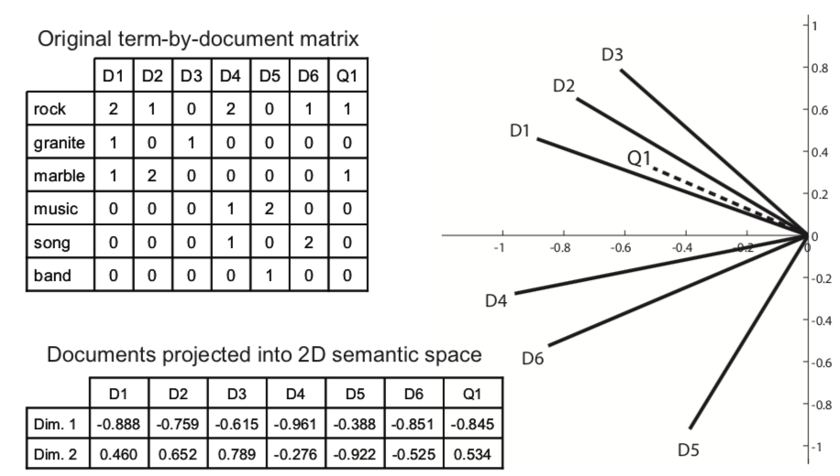
Latent semantic analysis

Slide 4
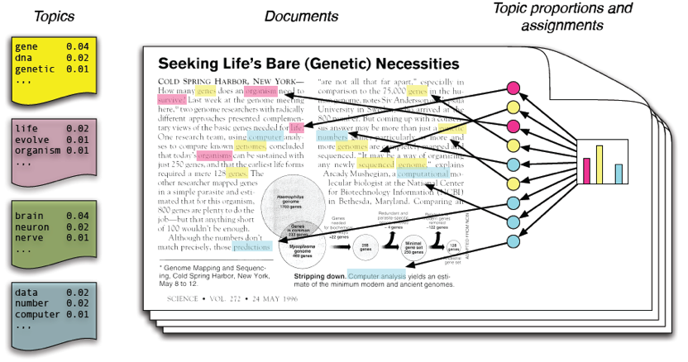
Latent Dirichlet Allocation: Topics modelling

Slide 5
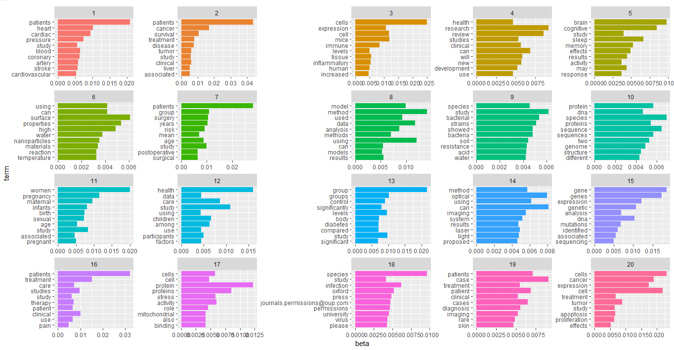
LDA on PubMed data
Notes:
On prend les 100 mots les plus probables dans chaque topic car on estime inutile d’avoir tous les mots dans tous les topics. Ce qu’on veut, c’est les mots les + probables.

Slide 6
LDA on PubMed data
Notes:
On prend les 100 mots les plus probables dans chaque topic car on estime inutile d’avoir tous les mots dans tous les topics. Ce qu’on veut, c’est les mots les + probables.

Slide 7

Let’s switch to the graphical user interface!

